Slide 1
Penelusuran Sumber Informasi Di Internet
Nurriska Amalina
Pustakawan Perpustakaan UNIKOM
Rabu, 08 Maret 2017

Slide 2
Pokok Bahasan
Informasi dari Internet
Menelusur melalui Internet Tools
Teknik penelusuran
Evaluasi sumber informasi dari Web

Slide 3
Informasi Di Internet
Subscribed
Free
Databases
Resources
DOAJ,
University
OneSearch,
etc.
DIKTI
via
Search Engines
PNRI

Slide 4
Subscribed Database Journal
EBSCO : http://www.ebscohost.com http://search.epnet.com (menggunakan IP address Unikom)
Proquest : http://search.proquest.com/login
Gale Cengage Learning : http://www.infotrac.galegroup.com
Science Direct : http://www.sciencedirect.com
Emerald Management : http://www.emeraldinsight.com/
SpringerLink : http://www.springerlink.com
etc

Slide 5
Free Resources Database Journal
https://doaj.org/
http://onesearch.id/
http://id.portalgaruda.org/
https://scholar.google.co.id/

Slide 6
Free Resources Database Journal
Data Indonesia Dalam Satu Portal http://data.go.id
Jurnal Perpustakaan http://jurnal.uinsu.ac.id/index.php/jipi/issue/view/34
Ebook http://about.jstor.org/open-access?cid=eml_jb_OA_02_2017
Ebook doabooks.org
Jaringan Dokumentasi Informasi Hukum jdihn.id dan http://perpustakaan.bphn.go.id/
Open Akses E-Book Pendidikan https://www.sensepublishers.com/catalogs/open-access-books/
Jurnal Science dan Teknologi
http://sinta1.ristekdikti.go.id/
Jurnal Akuntansi
http://jaki.ui.ac.id/index.php/home
http://jurnalakuntansi.petra.ac.id/
http://jurnal.uii.ac.id/index.php/JAAI

Slide 7
Searching via Internet tools
Internet Tools
Search Engines
Basic Search Engine
Meta Search Engine
Semantic Search Engine
Directory

Slide 8
Directory
Sarana bantu pencarian informasi di Internet yang mengelompokkan sumber informasi berdasarkan subjek/topik dan kriteria tertentu.
Contoh :
DMOZ http://www.dmoz.org/
Internet Public Library. http://www.ipl.org/

Slide 9
Search Engine
Search Engine (mesin pencari) adalah sebuah program komputer yang menelusur melalui sejumlah besar teks dan data.
Teknik pencarian informasi di Internet dengan memakai perangkat lunak yang secara otomatis akan menelusuri semua isi web. Perangkat lunak ini kemudian akan membangun daftar/indeks dari seluruh halaman informasi yang tersedia dalam internet.
Tujuan search engine adalah untuk mempermudah pengguna dalam melakukan pencarian suatu informasi di Internet
(Kamus Lengkap Dunia Komputer, 2005)

Slide 10
Search Engines
Basic Search Engine
Google
Yahoo
Metasearch Engine
Dogpile
Search.com
Semantic Search Engine
DuckDuckgo (https://duckduckgo.com/)
Bing
Ask.com

Slide 11
Strategi Penelusuran
Strategi penelusuran digunakan untuk mencari dan menemukan sumber informasi secara efektif dan efisien untuk mendapatkan hasil yang relevan.
Tujuan strategi penelusuran informasi adalah untuk:
Menghindari jumlah informasi yang terlampau banyak
Menghindari informasi yang tidak relevan
Menghindari informasi yang terlampau luas cakupannya
Mendapatkan informasi yang lebih spesifik cakupannya
Mendapatkan informasi yang sesuai dengan kebutuhannya

Slide 12
Teknik Penelusuran Melalui Internet
Searching Via Google
Google Syntax & Boolean Operator

Slide 13
Google Syntax
Syntax : Sejumlah peraturan untuk merangkaikan symbol Bahasa pemrograman sehingga membentuk pernyataan yang dapat dimengerti komputer dan sejumlah aturan tentang bagaimana suatu perintah mungkin digunakan.

Slide 14
Google Syntax : http://www.googleguide.com/print/adv_op_ref.pdf
Google Syntax | Function | Sample
Define | Mencari definisi sebuah kata | define:angklung
intitle: Allintitle | Mencari Judul dari halaman web | intitle:angklung
inurl: allinurl: | Mencari di halaman URL | Film komedi Indonesia inurl:top ten allinurl:film komedi Indonesia
site: | Mencari situs | site:edu
Filetype: | Menemukan type file: PDF,PPT,DOC | Angklung filetype:pdf

Slide 15
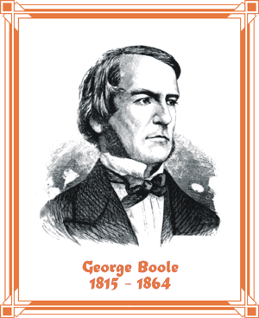
Boolean Operator
Logika Boolean diambil dari nama seorang matematikawan asal Inggris George Boole (1815-1864), yang menulis tentang sistem logika, dirancang untuk menghasilkan hasil pencarian yang lebih baik Logika Boolean dan operator nya yaitu: AND, OR, dan NOT, yang kita gunakan untuk menghubungkan kata-kata dan frase dalam pencarian.

Slide 16
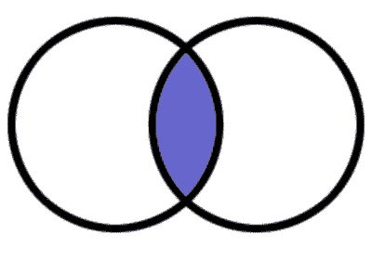
Boolean Operator: AND
“AND” (+)
AND digunakan untuk mempersempit hasil pencarian
Contoh: Punah AND Burung/ Punah +burung
Maka yang muncul pada situs adalah kata-kata yang mengandung punah dan burung di dalamnya.

Slide 17
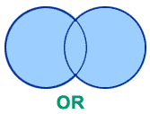
Boolean operator : OR
OR digunakan untuk memperluas hasil pencarian
Contoh : Punah OR Burung
Maka akan menelusur situs-situs yang mengandung salah satu atau kedua kata tersebut di dalamnya.

Slide 18
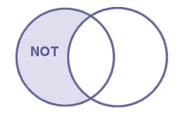
Boolean Operator : NOT
NOT digunakan untuk mempersempit hasil pencarian, dengan salah satu kata tidak termasuk dalam pencarian
Contoh : Filsafat –Islam
Maka akan mencari situs-situs yang mengandung kata Filsafat, tetapi tidak mengandung kata Islam.

Slide 19
Evaluasi Website
Criteria | Description | Notes
Authority | Author’s expertise/credentials/ qualifications | Check : “About us”, “FAQ”
Purpose | Publisher’s (organization or author) credentials | Check Domain: .com/.co ; .edu/.ac ; .gov ; .org ; .net ; .mil
Objectivity | Goals of the author/organization publishing this site. Is the information presented as being factual or opinion, with a minimum of bias or with the intention to persuade? | for selling something or jokes or satire?
Accuracy | Accurate and verifiable information ; Are we able to identify the author and access contact information? | Check : References, bibliography, few grammar and spelling mistakes
Currency | Information is updated regularly. Are there broken links? | Check: Creation/revision date on the top or bottom of a web page

Slide 20
Referensi
Literasi Informasi Perpustakaan UI tersedia di : http://lontar.ui.ac.id/il/4noncetak.jsp?hal=1 diakses pada 18 Februari 2017.
Prasetiawan, Imam Budi. 2016. Penelusuran dan Evaluasi Sumber Informasi: Materi Pelatihan Instruktur Literasi Informasi Batch 2. Jakarta: Kalbis Institute.
Kamus Lengkap Dunia Komputer Ed. II. 2005. Yogyakarta: Wahana Komputer

Slide 21
Terima Kasih Atas Perhatiannya ☺
Semoga Informasi yang didapat Bermanfaat ☺☺☺

